Slide 1
Система «Умный дом»
Выполнил: Голощуков Д.М
Преподаватель: Якименко С.С
Школа робототехники и мехатроники «ROBOLABS»

Slide 2
Цель проекта:
Автоматизация систем доступа и контроля параметров в доме
Этапы реализации
Формулирование целей, задач и требований к проекту
Реализация аппаратного решения проекта
Реализация программного решения проекта
Тестирование прототипа
Анализ протестированного прототипа
Выводы

Slide 3
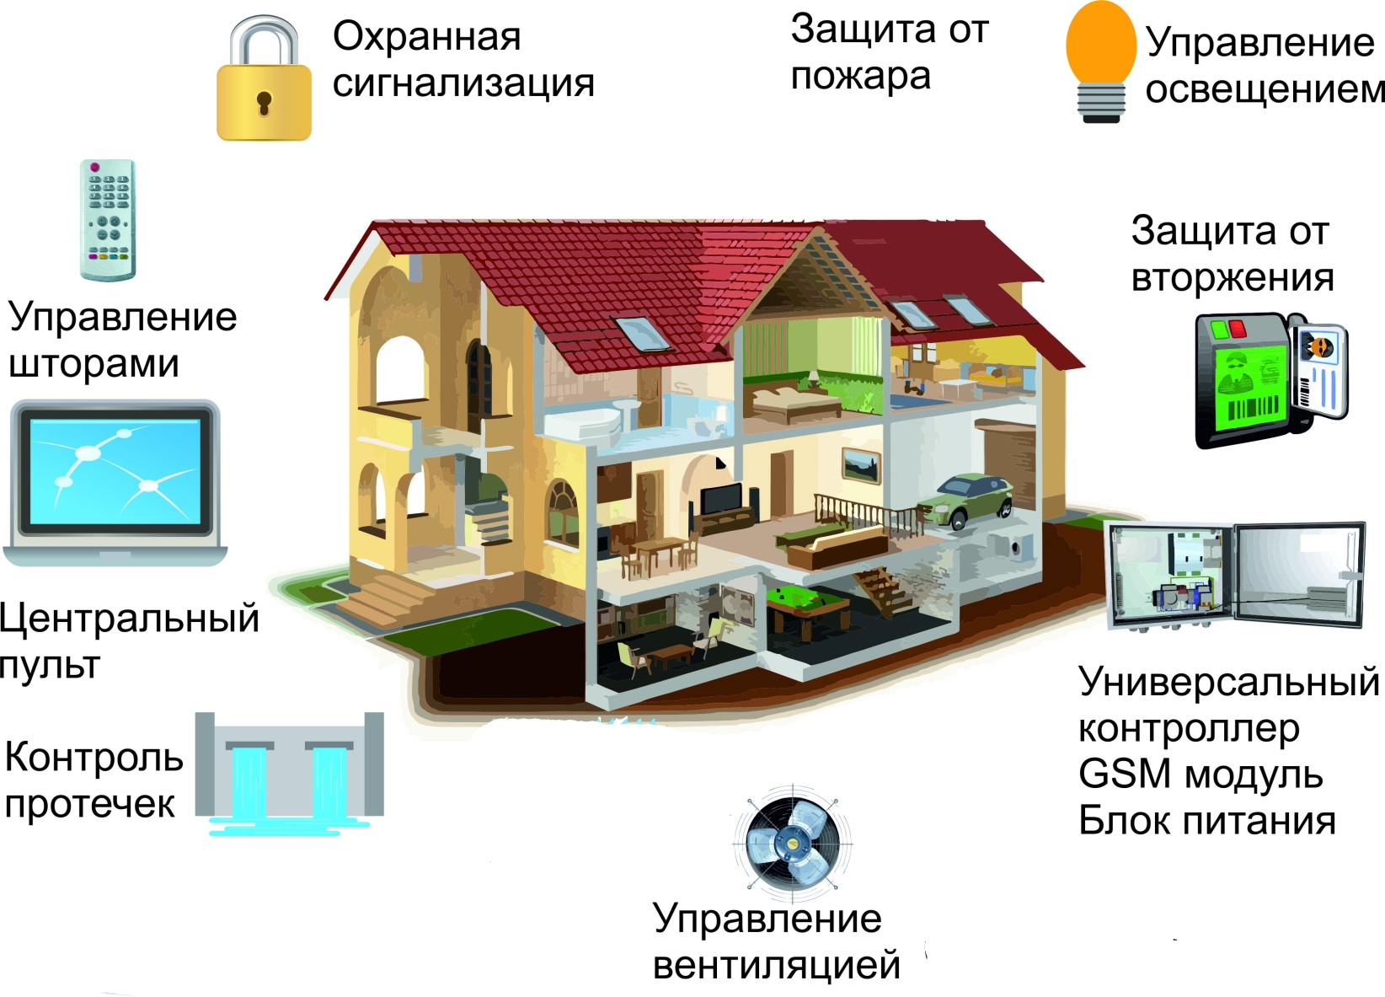
Функции системы «Умного дома»

